Slide 1
Деятельность автономной некоммерческой организации
«Центр социальной помощи» Шаг вперед»

Slide 2
Автономная некоммерческая организация
«Центр социальной помощи «Шаг вперед»
Организация осуществляет свою деятельность
на территории города Сургута
и Сургутского района
с 5 октября 2009 года.
С 9 июля 2018 года организация включена
в реестр поставщиков социальных услуг Ханты-Мансийского автономного - Югры и является исполнителем общественно-полезных услуг по приоритетным направлениям деятельности в сфере оказания социальных услуг.

Slide 3
Автономная некоммерческая организация
«Центр социальной помощи «Шаг вперед»
Основная цель:
Снижение преступного рецидива
и уменьшение распространения социально значимых заболеваний
в автономном округе.
Категория обслуживаемых граждан:
лица, освободившиеся из мест лишения свободы;
граждане, находящиеся в местах принудительного содержания;
граждане, затронутые проблемой социально значимых заболеваний

Slide 4
Автономная некоммерческая организация
«Центр социальной помощи «Шаг вперед»
Социальные услуги:
социально-правовые услуги;
социально-психологические услуги;
социально-трудовые услуги;
социально-медицинские услуги;
социально-бытовые услуги
юридические консультации, консультации по оформлению мер социальной поддержки, поиск родственников и восстановление родственных связей;
психологические консультации по телефону;
проведение тренингов в исправительных колониях;
консультации по вопросам трудоустройства;
содействие в медицинском обследовании;
проживание в социальной гостинице, которая рассчитана на 16 койко-мест

Slide 5
Автономная некоммерческая организация
«Центр социальной помощи «Шаг вперед»
Сотрудничество:

Slide 6
Автономная некоммерческая организация
«Центр социальной помощи «Шаг вперед»
Социальные проекты:
Социальный проект "Шаг вперед" Ресоциализация и интеграция в социум лиц, освободившихся из мест лишения свободы, в том числе затронутых проблемой социально-значимых заболеваний» - 568 332,00 рублей
Социальный проект "Социальная гостиница как инструмент постпенитенциарной ресоциализации граждан« - 1 760 509,63 рублей

Slide 7
Автономная некоммерческая организация
«Центр социальной помощи «Шаг вперед»
Социальные проекты:
Социальный проект "Шаг вперед" Ресоциализация
и интеграция в социум лиц, освободившихся из мест лишения свободы, в том числе затронутых
проблемой социально-значимых заболеваний»
- организация межведомственного взаимодействия с исправительными учреждениями и организациями, оказывающими социальные, медицинские, образовательные услуги и услуги по трудоустройству;
- юридическое консультирование граждан, освободившихся из мест лишения свободы;
- информирование граждан по вопросам юридического и социального характера, отбывающих наказание в исправительных колониях путем посещения исправительных колоний.

Slide 8
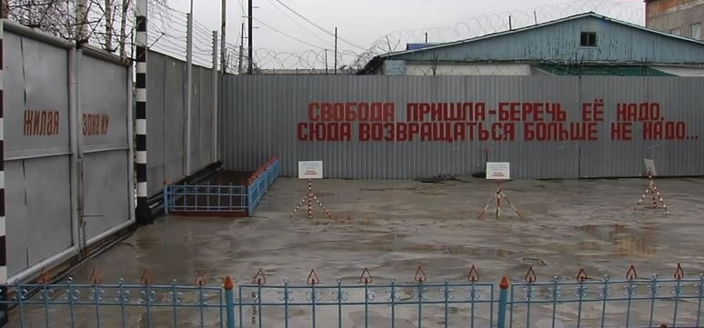
Автономная некоммерческая организация
«Центр социальной помощи «Шаг вперед»
Социальные проекты:
Информирование граждан
по вопросам юридического
и социального характера, отбывающих наказание в исправительных колониях
путем посещения
исправительных колоний

Slide 9
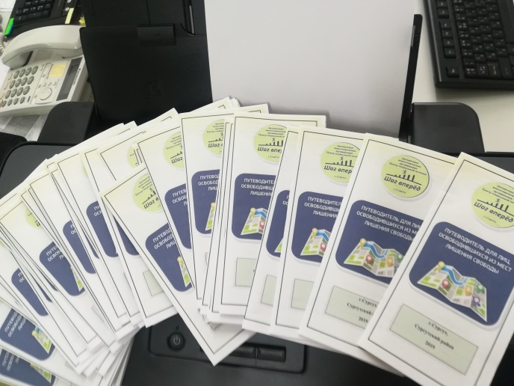
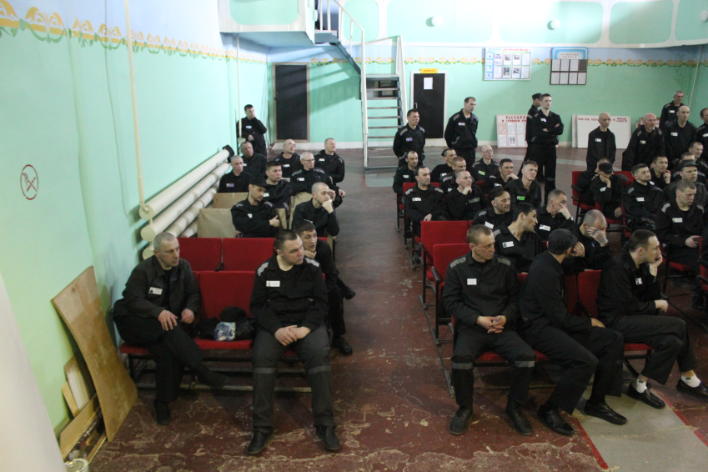
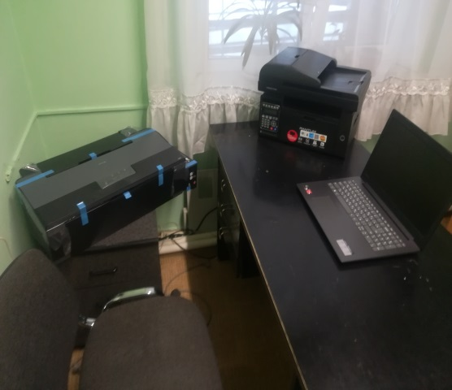
Автономная некоммерческая организация
«Центр социальной помощи «Шаг вперед»
Социальные проекты:
Распространение печатных материалов (выпущена памятка-путеводитель лицам освободившимся из мест лишения свободы.
В процессе подготовки к изданию справочник для родственников осужденных, находящихся в местах лишения свободы

Slide 10
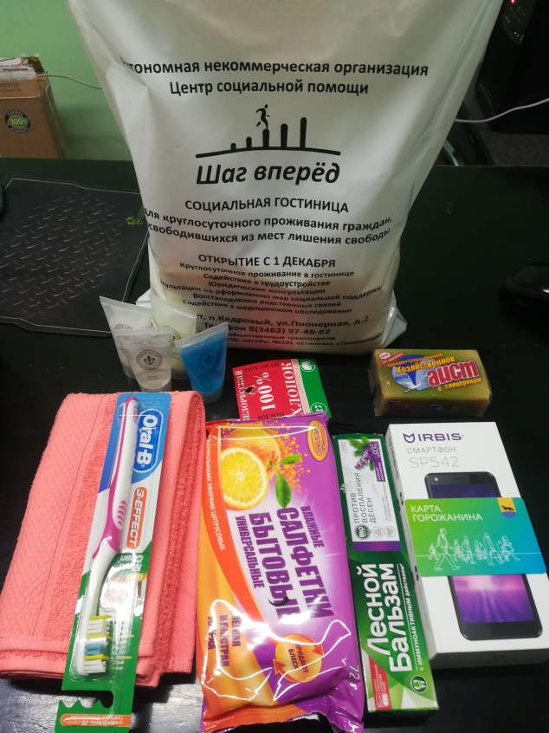
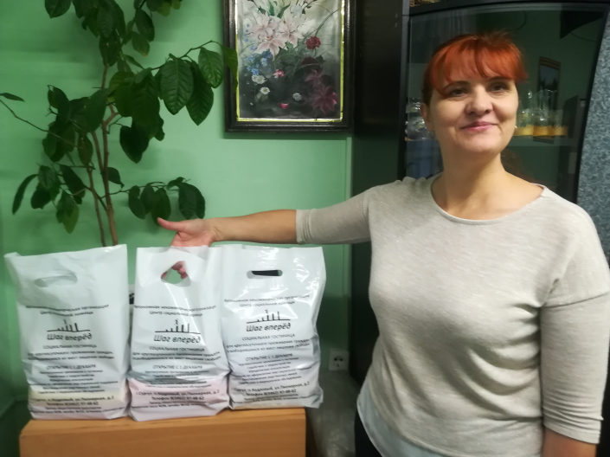
Автономная некоммерческая организация
«Центр социальной помощи «Шаг вперед»
Социальные проекты:
Социальный проект "Шаг вперед" Ресоциализация и интеграция в социум лиц, освободившихся из мест лишения свободы, в том числе затронутых проблемой социально-значимых заболеваний»
Пакет поддержки освободившимся гражданам

Slide 11
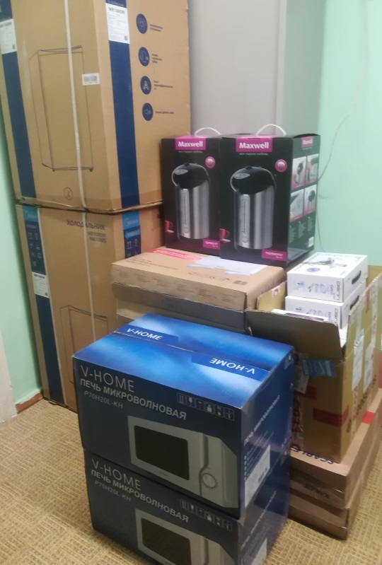
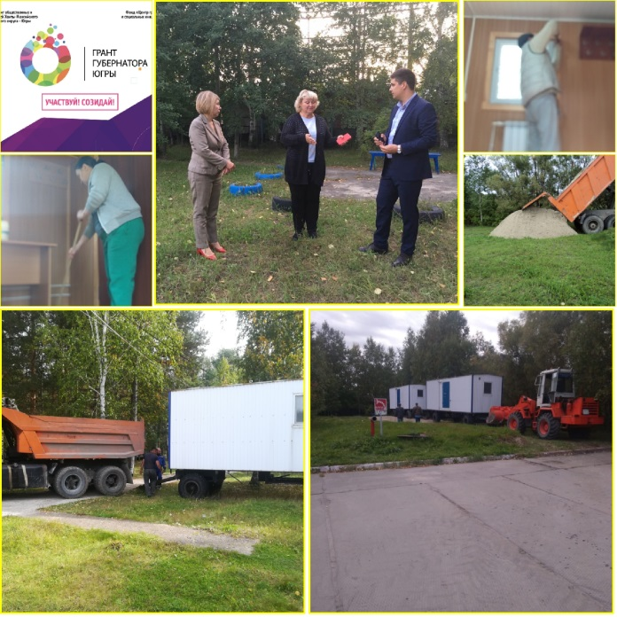
Автономная некоммерческая организация
«Центр социальной помощи «Шаг вперед»
Социальные проекты:
Социальный проект "Социальная гостиница
как инструмент постпенитенциарной ресоциализации граждан

Slide 12
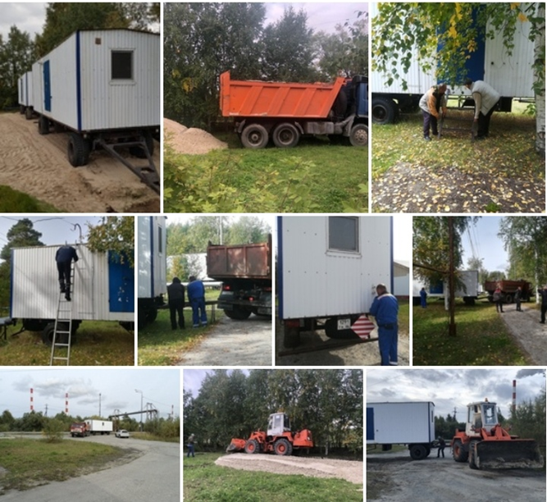
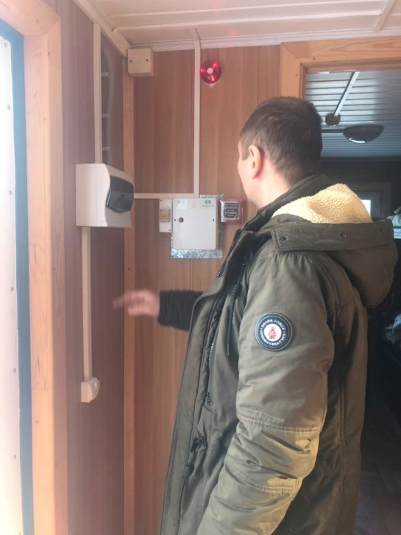
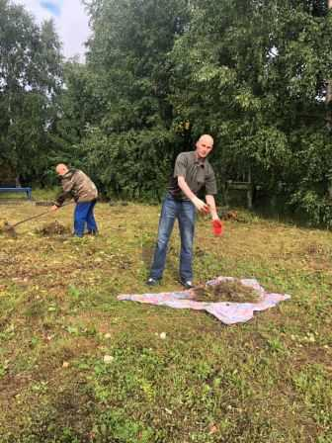
Автономная некоммерческая организация
«Центр социальной помощи «Шаг вперед»
Социальные проекты:
Социальный проект "Социальная гостиница
как инструмент постпенитенциарной ресоциализации граждан

Slide 13
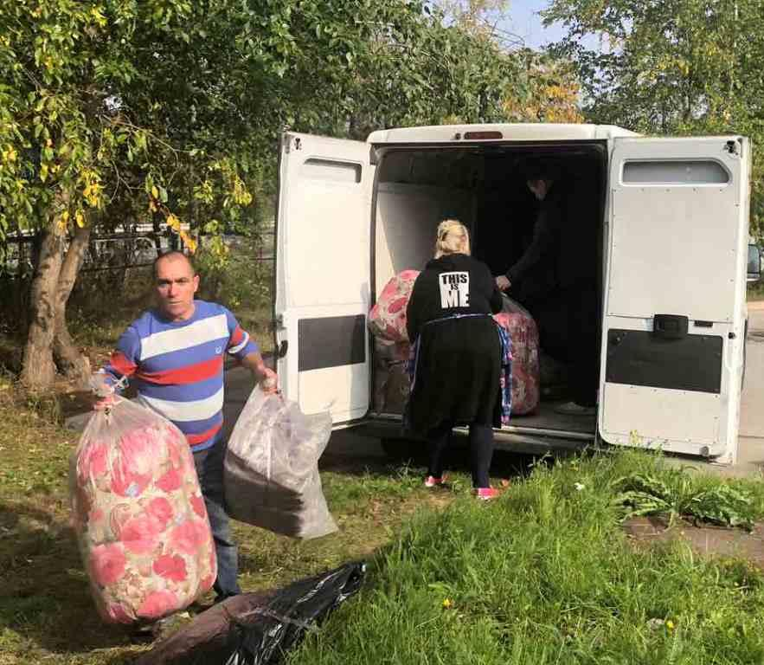
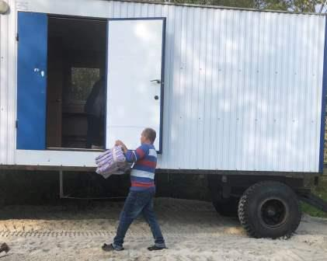
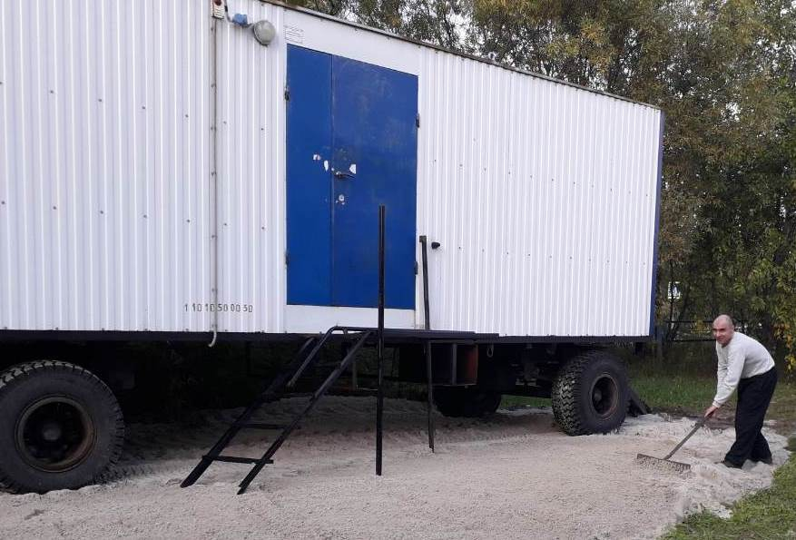
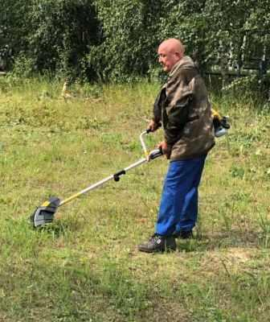
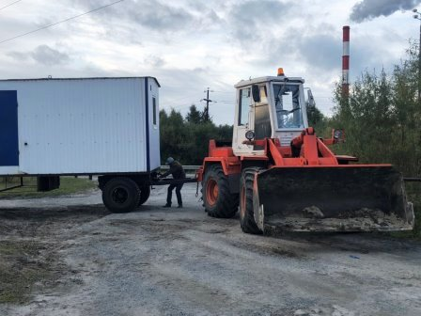
Автономная некоммерческая организация
«Центр социальной помощи «Шаг вперед»
Социальные проекты:
Социальный проект "Социальная гостиница
как инструмент постпенитенциарной ресоциализации граждан

Slide 14
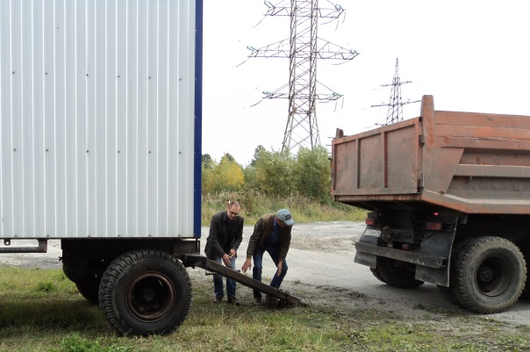
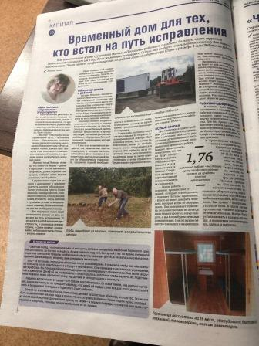
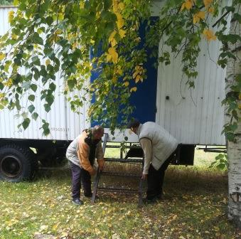
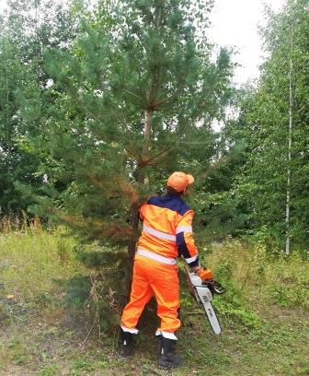
Автономная некоммерческая организация
«Центр социальной помощи «Шаг вперед»
Социальные проекты:
Социальный проект "Социальная гостиница
как инструмент постпенитенциарной ресоциализации граждан

Slide 15
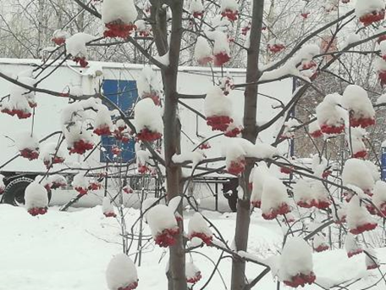
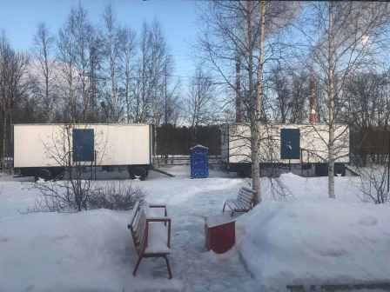
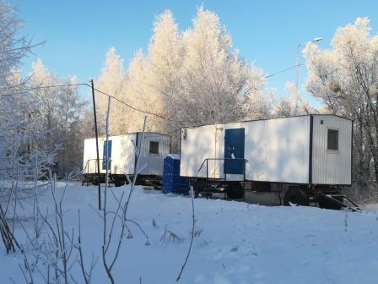
Автономная некоммерческая организация
«Центр социальной помощи «Шаг вперед»
Социальные проекты:
Социальный проект "Социальная гостиница
как инструмент постпенитенциарной ресоциализации граждан

Slide 16
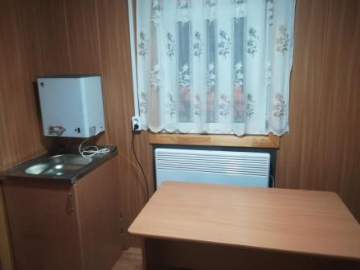
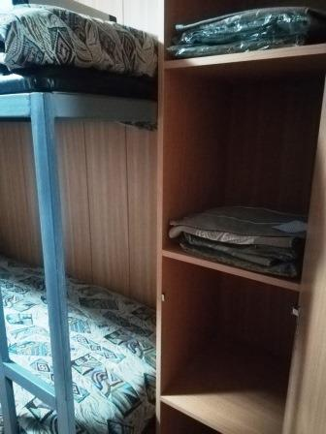
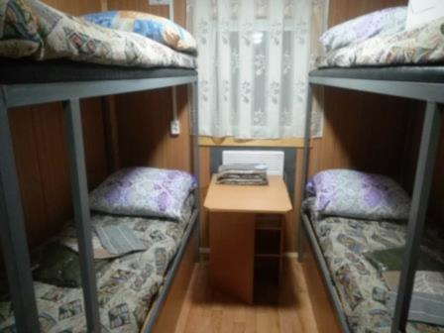
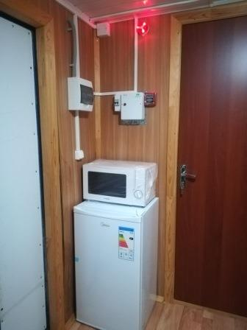
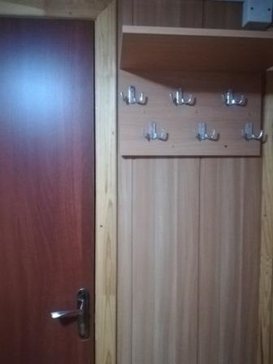
Автономная некоммерческая организация
«Центр социальной помощи «Шаг вперед»
Социальные проекты:
Социальный проект "Социальная гостиница
как инструмент постпенитенциарной ресоциализации граждан

Slide 17
Автономная некоммерческая организация
«Центр социальной помощи «Шаг вперед»
Социальные проекты:
Социальный проект "Социальная гостиница
как инструмент постпенитенциарной ресоциализации граждан

Slide 18
Автономная некоммерческая организация
«Центр социальной помощи «Шаг вперед»
Благодарим всех за внимание и поддержку!
Надеемся на дальнейшее
взаимовыгодное сотрудничество!

